Slide 1
塔防模型落地之运维大战情报
[ 黑客叔叔p0tt1@凌晨网络科技 ]

Slide 2
About Me
姚威
ID:黑客叔叔p0tt1
大家口中的“大炮”
广州凌晨网络科技有限公司 CEO
RainRaid Crew 信息安全团队负责人
3.A.M Lab 凌晨三点安全实验室负责人
非典型双子座的信息安全创业者

Slide 3
目录
1.说点实话，针对企业的攻击是个什么现状？
2.讲点废话，漏洞到底谁在修复呢？
3.谈点老话，纵深防御和塔防到底是个啥？
4.放点狠话，运维VS情报 谁将获胜？
5.来点笑话，总结下企业安全苦逼的事情。

Slide 4
Part. 01
说点实话，针对企业的攻击是个什么现状？

Slide 5
为什么这张图火了呢？

Slide 6
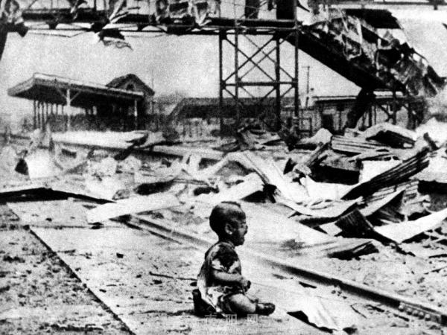
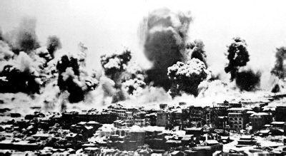
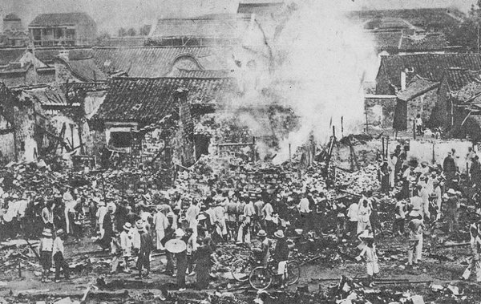
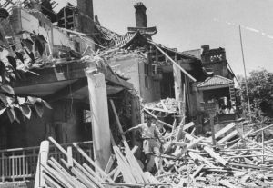
有种攻击叫做“无差别”

Slide 7
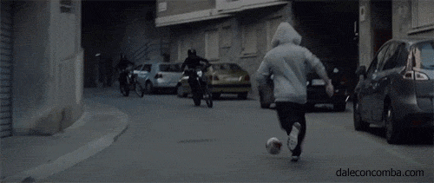
还有种攻击叫做“见缝插针”
骄傲的马赛克

Slide 8
针对企业或组织的攻击现状
防护的地方没人打
打的地方没人防护

Slide 9
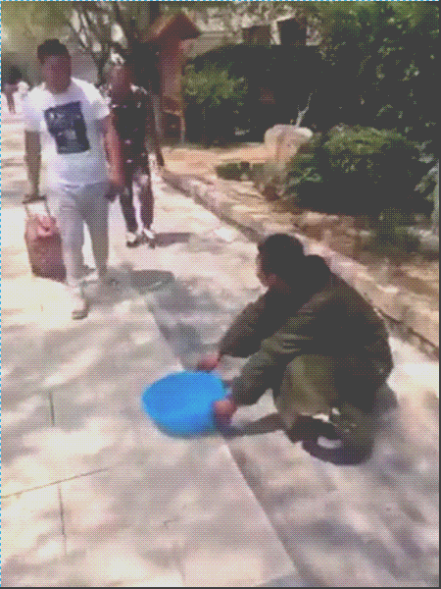
针对企业或组织的攻击现状
请随意感受下企业负责防御的相关部门的心情

Slide 10
针对企业或组织的攻击现状
[!] 防守方IDS，IPS部署完毕
[!] 防守方WEB端云WAF准备就绪
[!] 防守方SRC正在接收漏洞提交
[!] 防守方威胁情报接受中
[!] 防守方成功抵御攻击，正在自检
[!] 防守方资产梳理完成，正在自检
...
......
[!] 攻击方获得泄露数据
[!] 攻击方于GIT上获取敏感源代码
[!] 攻击方开始使用撞库攻击
[!] 攻击方开始使用Nday循环攻击
[!] 攻击方获取对方资产分布，攻击准备
[!] 攻击方放弃使用0day，任务胜利
...
......

Slide 11
最后插一嘴
0day固然可怕
然而你还不配

Slide 12
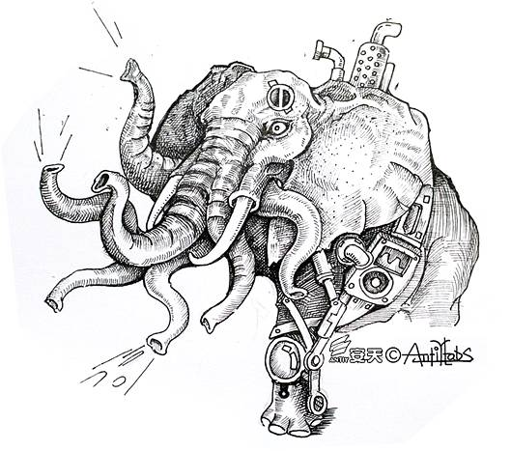
白象舞步的思考
第二攻击波普遍使用了具有极高社工构造技巧的鱼叉式钓鱼邮件进行定向投放，至少使用了CVE-2014-4114和CVE-2015-1641等三个漏洞;其在传播层上不再单纯采用附件而转为下载链接、部分漏洞利用采取了反检测技术对抗;其相关载荷的HASH数量则明显减少，其中使用了通过Autoit脚本语言和疑似由商业攻击平台MSF生成的ShellCode;同时其初步具备了更为清晰的远程控制的指令体系。
摘自安天发布的《白象的舞步——来自南亚次大陆的网络攻击》分析报告

Slide 13
Part. 02
讲点废话，漏洞到底谁在修复呢？

Slide 14
企业安全的各种角色
企业安全相关负责人
企业安全部门人员
企业运维人员
企业研发人员

Slide 15
一个真实案例
企业安全相关负责人
你们赶紧修复呀
企业运维人员
企业安全部门人员
SRC收到一个弱密码漏洞
我们自己的人又检测出一个SQL注入漏洞
企业研发人员

Slide 16
一个真实的现状
企业安全相关负责人
看来漏洞永远补不完
甚至不可能减少
企业安全部门人员
漏洞类别没有增加
漏洞数量还在增加
企业运维人员
下次设置密码
还是qaz@123
企业研发人员
下次写数据库查询还是不带过滤的

Slide 17
又得插一嘴
补洞的人不懂安全
懂安全的插不上手

Slide 18
Part. 03
谈点老话，纵深防御和塔防到底是个啥？

Slide 19
纵深防御和塔防到底是个啥？

Slide 20
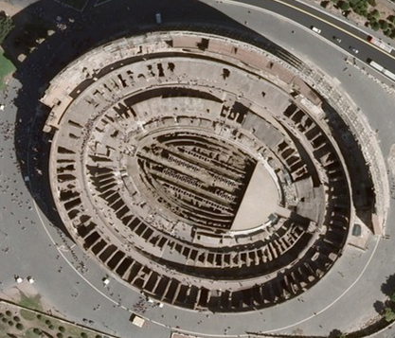
纵深防御和塔防到底是个啥？

Slide 21
我知道你们都是这么干的！

Slide 22
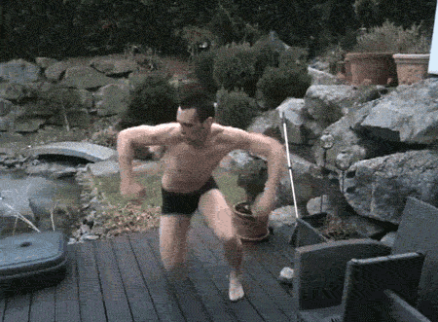
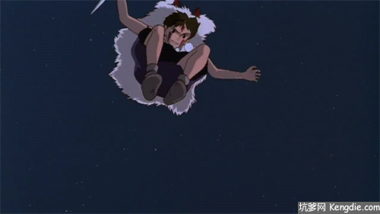
说好的边界防御设备呢？
我们的防御是坚不可摧的！
事实上成了攻击的跳板- -！
骄傲的马赛克

Slide 23
关于纵深防御的两个浅显误区
IPS,IDS等等安全设备的堆叠并没有纵深
有足够纵深的却没有限制攻击路线等于没有防御

Slide 24
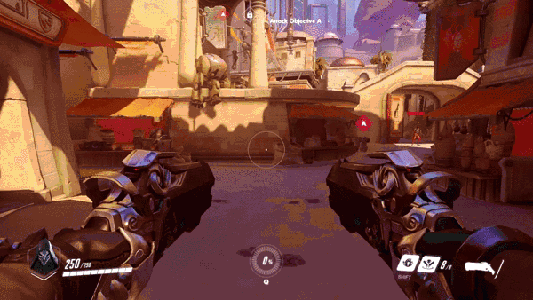
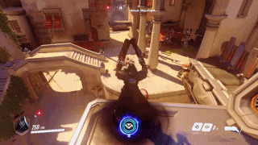
为了便于理解我只能选择“放毒”
一个按照攻击路线的攻击者
你的防御体系和设备才有用
一个允许攻击者自由瞬移的防御谈不上纵深防御或塔防

Slide 25
Part. 04
放点狠话，运维VS情报 谁将获胜？

Slide 26
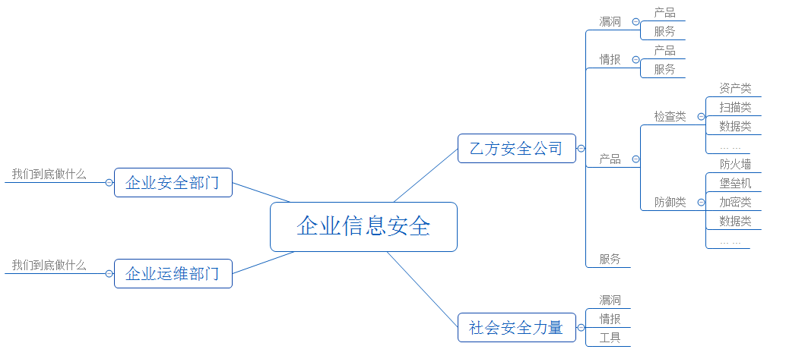
不对等的不仅仅是攻防，还有“甲乙”

Slide 27
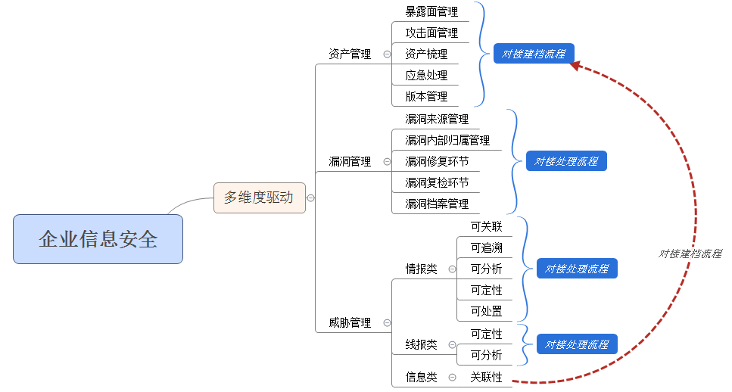
不对等的不仅仅是攻防，还有“甲乙”

Slide 28
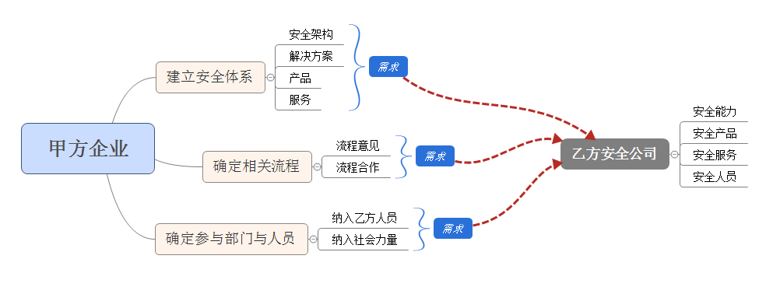
不对等的不仅仅是攻防，还有“甲乙”

Slide 29
说到产品和服务了，我们就看下
威胁情报
资产管理

Slide 30
就算结合产品与服务，结果依然很明显

Slide 31
Part. 05
来点笑话，总结下企业安全苦逼的事情

Slide 32
其实是个总结
1. 纵深防御在企业中是可行的，也是必要的，但要结合资产状况
2. 纵深是限制攻击线路的手法，而不是安全产品的堆叠
3. 威胁情报是有用的，但是要消化成至少在运维与研发侧能够落地的
4. 运维安全和安全运维是两码事，虽然都非常重要
5. 企业安全做再多事情，最后还是要量化和亮化

Slide 33
真实的笑话
不会写代码的运维进不了企业安全部

Slide 34
THANKS
[ 黑客叔叔p0tt1@凌晨网络科技 ]

